Slide 1
CHÀO MỪNG
CÁC EM ĐẾN VỚI TIẾT HỌC

Slide 2
BÀI 13: HAI TAM GIÁC BẰNG NHAU
TRƯỜNG HỢP BẰNG NHAU THỨ NHẤT CỦA TAM GIÁC
Tiết 1
1. HAI TAM GIÁC BẰNG NHAU
Tiết 2
2. TRƯỜNG HỢP BẰNG NHAU
THỨ NHẤT CỦA TAM GIÁC

Slide 3
Tiết 1
1. HAI TAM GIÁC BẰNG NHAU

Slide 4
Hoạt động 1: Mở đầu
Câu 1: Em hãy tìm các đoạn thẳng bằng nhau trong các hình vẽ dưới đây.
Câu 2: Em hãy tìm các góc bằng nhau trong các hình vẽ dưới đây.
3 cm
A
B
E
3 cm
6 cm
C
D
F
Hình 1
Hình 2
Hình 3
Trả lời:
Trả lời:
Ta có đoạn thẳng bằng nhau là:
AB = EF (Vì 3 cm = 3 cm)
Các góc bằng nhau là:
Góc hình 1 bằng góc hình 2
Thế nào là hai đoạn thẳng bằng nhau? Hai góc bằng nhau?

Slide 5
Hai đoạn thẳng bằng nhau nếu chúng có cùng độ dài.
Hai góc bằng nhau nếu chúng có cùng số đo góc.
Vậy hai tam giác như thế nào thì được gọi là bằng nhau và làm thế nào để kiểm tra được hai tam giác đó bằng nhau?

Slide 6
Hoạt động 2: Hình thành kiến thức
1. HAI TAM GIÁC BẰNG NHAU
HĐ 1: Gấp đôi một tờ giấy rồi cắt như hình 4.9

Slide 7
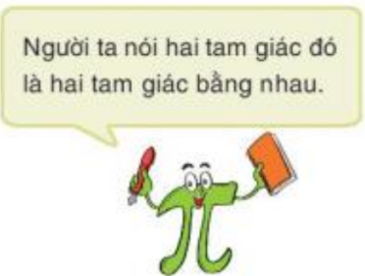
Hai tam giác “chồng khít” lên nhau
Theo em:
Các cạnh tương ứng có bằng nhau không?
Các góc tương ứng có bằng nhau không?

Slide 8
Định nghĩa: Hai tam giác ABC và A’B’C’ bằng nhau nếu chúng có các cạnh tương ứng bằng nhau và các góc tương ứng bằng nhau.
A
Kí hiệu:$∆ABC= ∆A^{′}B^{′}C′$
A’
$$\left\{\begin{aligned}AB=A^{′}B^{′}, AC=A^{′}C^{′}, BC=B^{′}C′ \\ \hat{A}=\hat{A′}, \hat{B}= \hat{B′}, \hat{C}= \hat{C′} \end{aligned}\right.$$
⬄
B
C
B’
C’
Khí đó:
+ Hai đỉnh A và A’ ( B và B’, C và C’) là hai đỉnh tương ứng.
+ Hai góc $\hat{A} và \hat{A′} (\hat{B} và \hat{B′}, \hat{C} và \hat{C′})$là hai góc tương ứng.
+ Hai cạnh AB và A’B’ (AC và A’C’, BC và B’C’) là hai cạnh tương ứng.

Slide 9
HOẠT ĐỘNG CÁ NHÂN
Biết hai tam giác trong hình 4.11 bằng nhau, em hãy chỉ ra các cặp cạnh tương ứng, các cặp góc tương ứng và viết đúng kí hiệu bằng nhau của cặp tam giác đó.
F
K
Trả lời:
+ Các cặp cạnh tương ứng là:
DE = GH, DF = GK, EF = HK
+ Các cặp góc tương ứng là:
$\hat{D}=\hat{G}, \hat{E}=\hat{H}, \hat{F}=\hat{K}$
+ Kí hiệu bằng nhau của cặp tam giác:
$∆DEF= ∆GHK$
D
E
H
G
Hình 4.11

Slide 10
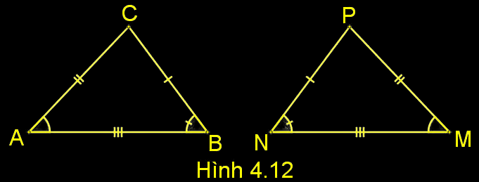
Hoạt động 3: Luyện tập
Hoạt động nhóm đôi
Ví dụ 1: Cho hai tam giác ABC và MNP có AB = MN, BC = NP, CA = PM, $\hat{A}=\hat{M}, \hat{B}=\hat{N}$. Chứng minh rằng:
$\hat{C}=\hat{P}$
$∆ABC= ∆MNP$
a) Trong $∆ABC$, ta có:
$\hat{A}+\hat{B}+\hat{C}={180}^{0} nên \hat{C}={180}^{0}−\left(\hat{A}+\hat{B}\right)$(1)
Trong $∆MNP$, ta có:
$\hat{M}+\hat{N}+\hat{P}={180}^{0} nên \hat{P}={180}^{0}−\left(\hat{M}+\hat{N}\right)$(2)
Vì $\hat{A}=\hat{M}, \hat{B}=\hat{N}$ nên từ (1) và (2) ta có: $\hat{C}=\hat{P}$
b) Hai tam giác ABC và MNP có:
$$\left\{\begin{aligned}AB=MN, BC=NP, CA=PM (theo giả thiết) \\ \hat{A}=\hat{M}, \hat{B}=\hat{N} \left( giả thiết\right),\hat{C}=\hat{P} (c/m trên)\end{aligned}\right.$$
Vậy hai tam giác ABC và MNP có các cạnh tương ứng bằng nhau, các góc tương ứng bằng nhau.
Do đó $∆ABC= ∆MNP$
Giải:
$∆ABC, ∆MNP$
$$AB=MN, BC=NP, CA=PM$$
$\hat{A}=\hat{M}, \hat{B}=\hat{N}$
GT
$\hat{C}=\hat{P}$
$∆ABC= ∆MNP$
KL

Slide 11
Hoạt động nhóm
Luyện tập 1: Cho tam giác ABC bằng tam giác DEF (Hình 4.13). Biết rằng BC = 4cm, $\hat{ABC}={40}^{0}, \hat{ACB}={60}^{0}$. Hãy tính độ dài đoạn thẳng EF và số đo góc EDF.
A
D
Giải:
Vì $∆ABC= ∆DEF$(gt)
Nên EF = BC (hai cạnh tương ứng)
$\hat{A}=\hat{EDF}$ (hai góc tương ứng)
Mà BC = 4cm (gt) nên EF = BC = 4 cm.
Trong $∆ABC,$ta có: $\hat{A}+\hat{B}+\hat{C}={180}^{0} nên$
$\hat{A}={180}^{0}−\left(\hat{B}+\hat{C}\right)= {180}^{0}−\left({40}^{0}+{60}^{0}\right)= {180}^{0}−{100}^{0}={80}^{0}$
Mà$\hat{A}=\hat{EDF}$ (chứng minh trên) nên $\hat{A}=\hat{EDF}$ = ${80}^{0}$
40⁰
60⁰
B
4 cm
C
F
E
Hình 4.13

Slide 12
TRÒ CHƠI TIÊU DIỆT VIRUT COVID 19
“AI NHANH HƠN”
Luật chơi: Có 4 câu hỏi tương ứng với các chủng virut covid 19 hiện nay, sau khi câu hỏi xuất hiện bạn nào giơ tay nhanh nhất sẽ dành được quyền để trả lời. Mỗi câu trả lời đúng một chủng virut covid 19 sẽ được tiêu diệt, tương ứng học sinh sẽ được 1 phần thưởng của giáo viên, nếu trả lời sai sẽ nhường quyền trả lời cho bạn khác.

Slide 13
2
3
4
1

Slide 14
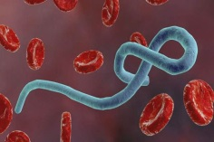
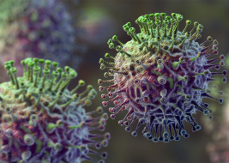
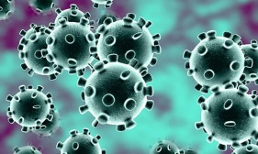
Cho $∆ABC= ∆MNP,$
$$biết \hat{B}={40}^{0}, \hat{C}={60}^{0}, thì số đo góc M là$$
A. $\hat{M}={40}^{0}$
B. $\hat{M}={60}^{0}$
C. $\hat{M}={80}^{0}$
D. $\hat{M}={100}^{0}$

Slide 15
Cho $∆ABC= ∆MNP$, biết AB = 3 cm, AC = 4 cm, BC = 5 cm, thì độ dài cạnh MN là:
A. MN = 4cm
B. MN = 3 cm
C. MN = 5 cm
D. MN = 7cm

Slide 16
Cho $∆ABC và ∆DEF$, có AB = DE; BC = EF; AC = DF và $\hat{A}=\hat{D}, \hat{B}=\hat{E}, \hat{C}=\hat{F}$. Khẳng định nào sau đây đúng?
A. $∆ABC= ∆DEF$
B. $∆ACB= ∆EDF$
C. $∆ABC= ∆DFE$
D. $∆ABC= ∆FDE$

Slide 17
Cho hình vẽ, biết AB song song với DE.
Khẳng định nào sau đây đúng?
A. $∆CAB= ∆DEC$
B. $∆CAB= ∆EDC$
C. $∆CAB= ∆CED$
D. $∆CAB= ∆ECD$

Slide 18
Trong thực tế rất nhiều công trình kiến trúc, biểu tượng ở Việt Nam và trên thế giới được thiết kế sử dụng hình dạng tam giác và hai tam giác bằng nhau.
VẬN DỤNG

Slide 19
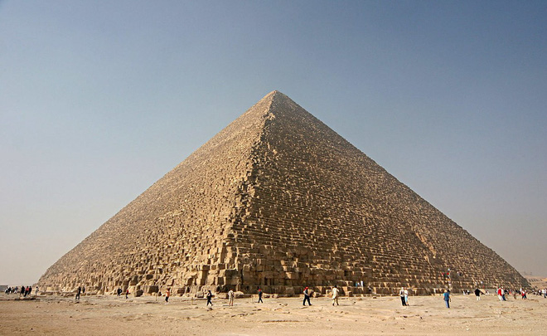
Các mặt của kim tự tháp là các tam giác vuông cân bằng nhau

Slide 20
Thành cầu Long Biên có các thanh chắn lan can cầu tạo thành các cặp tam giác bằng nhau…

Slide 21
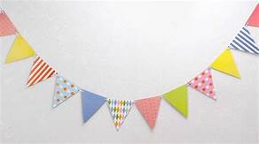
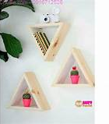
Một số trang trí sử dụng các hình tam giác bằng nhau:

Slide 22
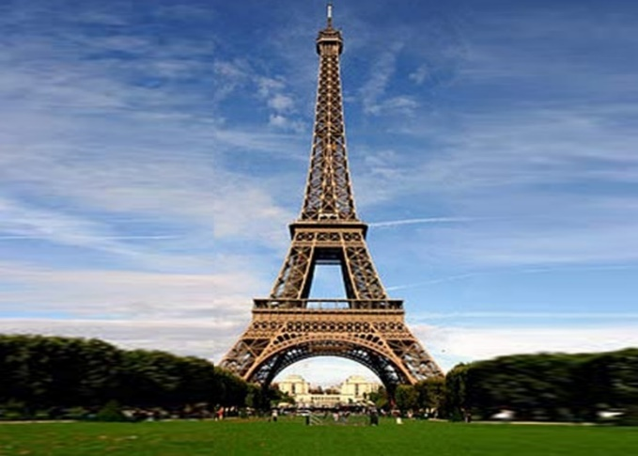
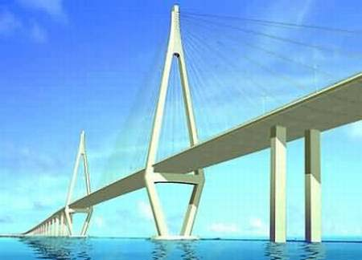
Một số công trình nổi tiếng thế giới cũng sử dụng các tam giác bằng nhau:

Slide 23
Khi độ dài ba cạnh của một tam giác đã xác định thì hình dạng và kích thước của tam giác đó cũng hoàn toàn xác định. Chính vì thế, trong các công trình xây dựng, các thanh sắt thường được ghép, tạo với nhau thành các tam giác.
Tại sao khi xây dựng công trình, các thanh sắt thường được gắn thành hình tam giác?

Slide 24
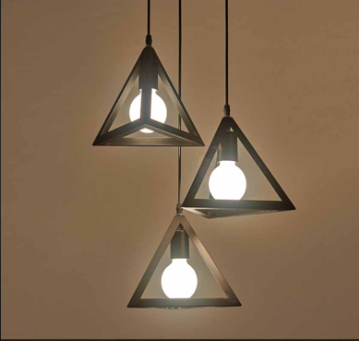
Em có nhận xét gì khi sử dụng các hình tam giác/tam giác bằng nhau để trang trí?

Slide 25
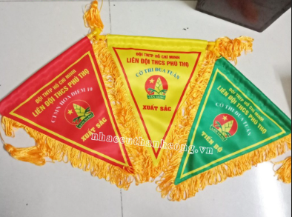
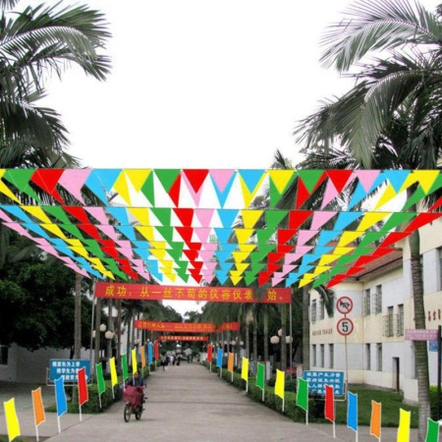
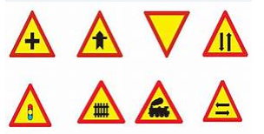
Hình tam giác là một hình khối rất đẹp và cũng rất biến hóa. Nếu như hình tròn, hình vuông đã có sự cố định nhất định về mặt kết cấu thì hình tam giác có thể thay đổi đa dạng để trở thành tam giác vuông, tam giác cân, tam giác đều hay đơn giản là một hình tam giác thường
Hình tam giác là biểu tượng của sức mạnh và sự chiến đấu, chiến thắng. Trong tâm lý học, tam giác là một hình dạng đầy năng lượng và sống động, thể hiện tinh thần vững chãi, sự gắn kết bền chặt và tinh thần cầu tiến…
Hình tam giác là biểu tượng dẫn dắt thu hút người nhìn

Slide 26
HƯỚNG DẪN VỀ NHÀ
02
Hoàn thành các bài tập 4.11 (SGK – Trang 69), 4.10; 4.11; 4.12 (SBT – Trang 59)
03
01
Chuẩn bị trước phần 2: Trường hợp bằng nhau thứ nhất của tam giác.
Ôn tập các kiến thức đã học

Slide 27
HẸN GẶP LẠI CÁC EM TRONG TIẾT HỌC SAU!

